Slide 1

الرِّياضِيّات
الصَّفُّ الثالث

Slide 2


فَريقُ الْعَمَل
1- اميرة محمد حامد سباتين | مدرسة بنات تل الربيع الاساسية
2- ايمان ابراهيم محمد بلاصي | مدرسة الفجر الاساسية المختلطة
3- شيرين محمود عثمان ابو طه | مدرسة بنات زعتر الاساسية
4- وفاء خضر حسن صلاح | مدرسة البراق الاساسية المختلطة

Slide 3
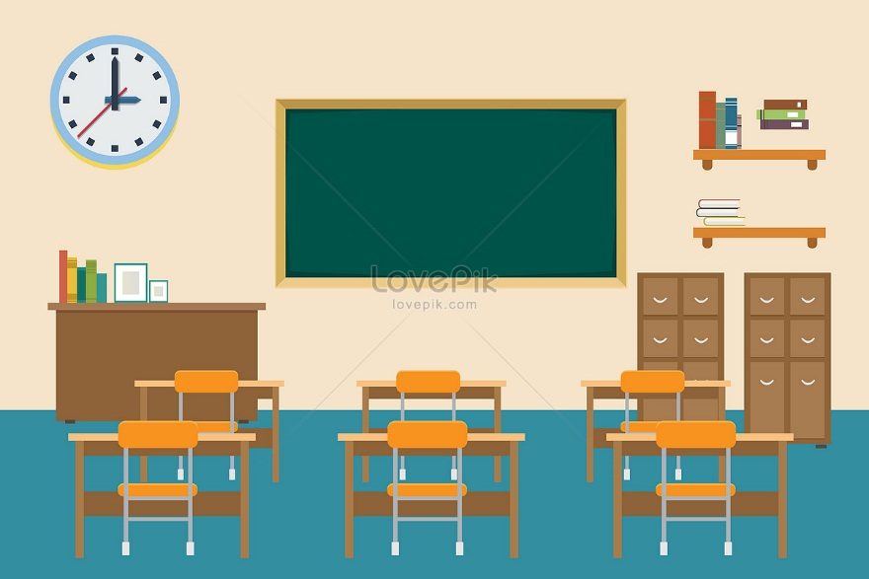
نشاط كاشف
تدريب الكتاب
فيديو
عنوان الدرس
عنوان الدرس
لعبة تفاعلية
المهام
العرض
الهدف

Slide 4


عِنْوانُ الدَّرْس
المساحة

Slide 5


الهَــــدَف
1- أن يتعرف الطالب إلى مفهوم المساحة
2- أن يحسب الطالب مساحة أشكال على شبكة المربعات

Slide 6
نَشاط كاشف
رجــــوع

Slide 7
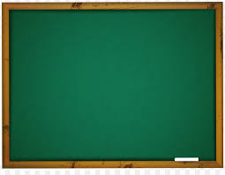
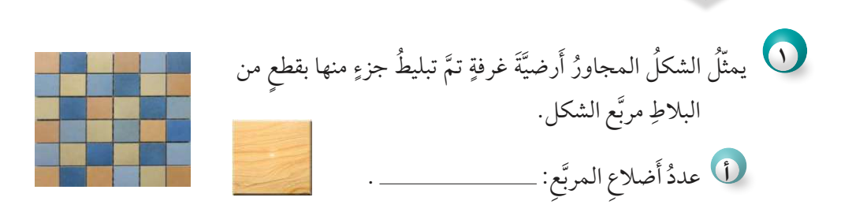

4 أضلاع
متساوية
36 قطعة

Slide 8
هَيّا نٌشاهِدُ مَعاً
رجــــوع

Slide 9
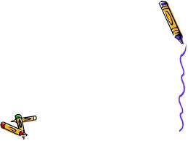
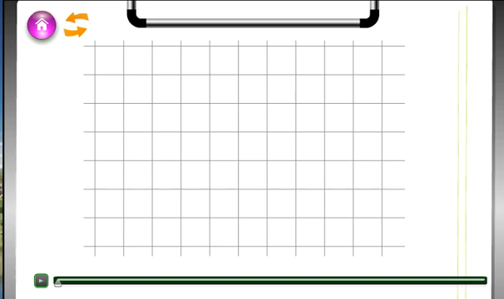
هيا بنا نشاهد الفيديو معًا

Slide 10
الْعَرْض
رجــــوع

Slide 11
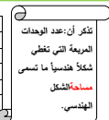

تعلمنا من الفيديو أن:
عبارة عن عدد الوحدات المربعة التي تغطي الشكل
مساحة الشكل الهندسي هي
الوحدة المربعة
وحدة قياس المساحة هي

Slide 12
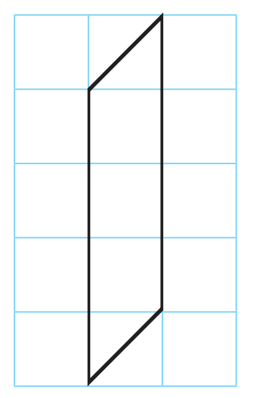
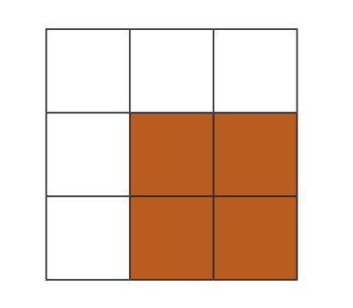
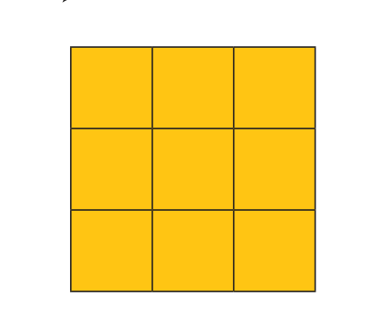

ماذا لو امتلكنا هذه الأشكال و نريد إيجاد مساحتها؟؟
نصف
3
2
1
1
2
1
6
5
4
2
4
3
7
9
8
3
4 وحدة مربعة
نصف
9وحدة مربعة
فكر
4 وحدة مربعة
تعلمنا من الفيديو لإيجاد الشكل الملون نعد الوحدات المربعة

Slide 13
تَدْريباتُ الْكِتاب
رجــــوع

Slide 14
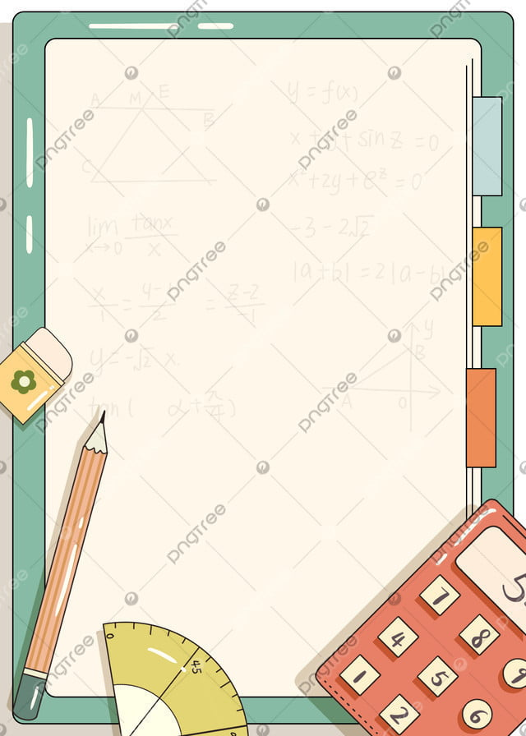
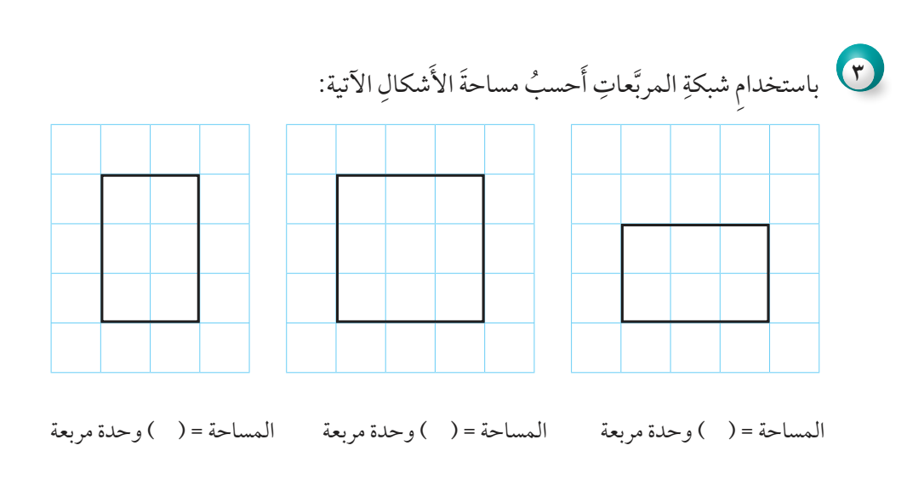
تَدْريبُ الْكِتاب
6
9
6

Slide 15
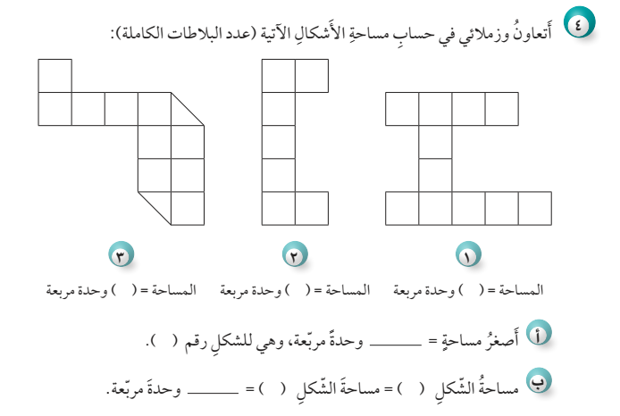
تَدْريبُ الْكِتاب
11
7
11
2
7
11
3
1

Slide 16
هَيّا نَلْعَب
رجــــوع

Slide 17



هيّا نَلْعَب
اضغط هنا

Slide 18
الْمَهامُ
رجــــوع

Slide 19
نشاط تطبيقي حل أسئلة الكتاب
حل سؤال 5 صفحة 115
حل سؤال 6 صفحة 115
حل سؤال 7 صفحة 119

Slide 20
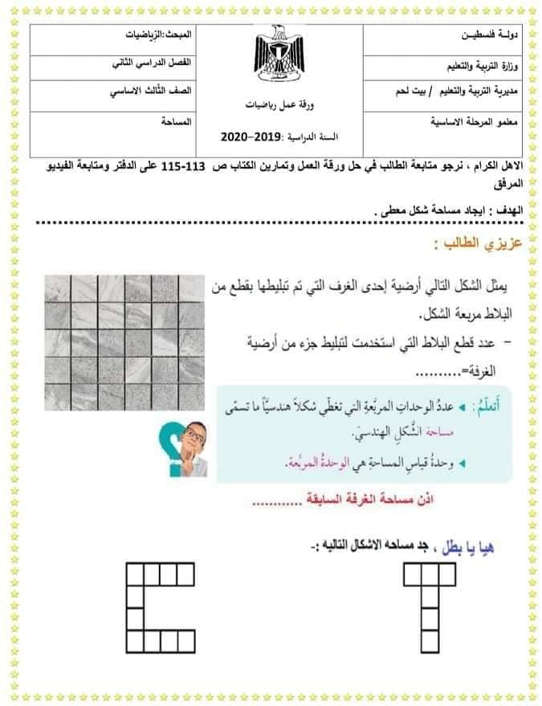
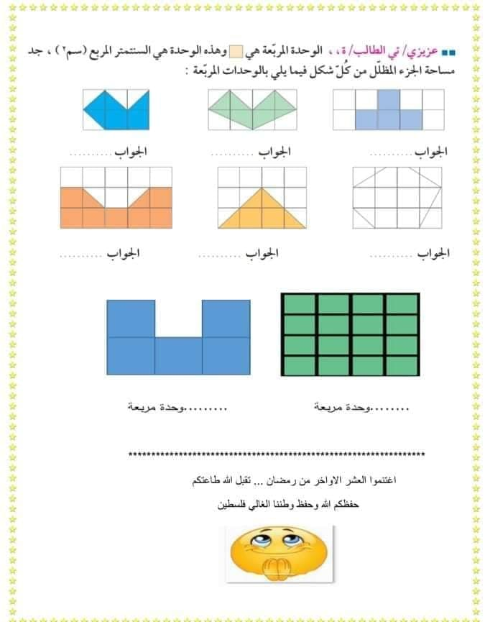
نشاط تطبيقي
حل ورقة العمل

Slide 21
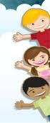

مُهِمْة أدائية:
بمساعدة الأهل هيا نقوم بحساب مساحة إحدى غرف المنزل بعد بلاطات الغرفة.

Slide 22
هيّا نَلْعَب
اضغط هنا
ملاحظة : هذه لعبة تشمل مهارات الوحدة

Slide 23

وفقكم الله يا أبطال
أحسنتم
إلى اللقــــاء

